Slide 1
线性代数第9讲
向量组的秩

Slide 2
在R₃中, 给定四个共面向量α₁,α₂,α₃,α₄, 它们显然是线性相关的, 但它们中存在两个线性无关的向量, 而任一个向量都可由这两个线性无关的向量线性表示(例如:α₁,α₂线性无关, α₃,α₄可由α₁,α₂线性表示). 此外它们中任意三个向量是线性相关的, 即它们中任一个线性无关的部分组最多只含2个向量, 数2就叫作这个向量组的秩.

Slide 3
α₂
α₃
α₄
α₁

Slide 4
定义6 如果向量组α₁,α₂,...,α_{s}中存在r个线性无关的向量, 且其中任一个向量可由这r个线性无关的向量线性表示, 则数r称为向量组的秩, 记作 秩{α₁,α₂,...,α_{s}}=r.
显然, 如果α₁,α₂,...,α_{s}线性无关, 则
秩{α₁,α₂,...,α_{s}}=s;
只含零向量的向量组的秩为零.

Slide 5
定义7 如果向量组β₁,β₂,...,β_{t}中每个向量可由向量组α₁,α₂,...,α_{s}线性表示, 就称前一个向量组可由后一个向量组线性表示. 如果两个向量组可以互相线性表示, 则称这两个向量组是等价的.

Slide 6
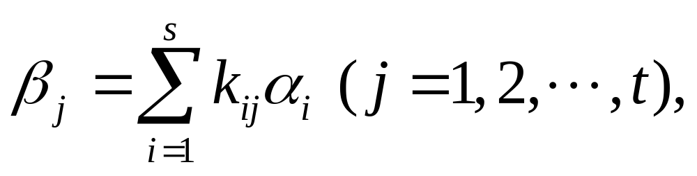
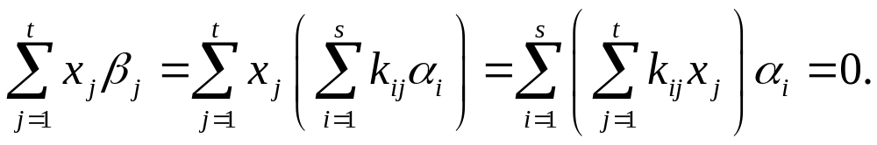
定理4 如果向量组β₁,β₂,...,β_{t}可由向量组α₁,α₂,...,α_{s}线性表示, 且t>s, 则β₁,β₂,...,β_{t}线性相关.
证 设
验证β₁,β₂,...,β_{t}线性相关, 考察
x₁β₁+x₂β₂+...+x_{t}β_{t}=0, (3.11)
即

Slide 7
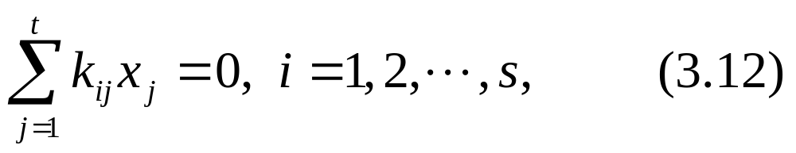
当
时, (3.11)式显然成立. 而(3.12)式是t个未知量x₁,x₂,...,x_{t}的齐次线性方程组, 由于t>s(方程个数), 故方程组(3.12)式有非零解, 即有不全为零的x₁,x₂,...,x_{t}使(3.11)式成立, 所以β₁,β₂,...,β_{t}线性相关.

Slide 8
推论1 如果向量组β₁,β₂,...,β_{t}可由向量组α₁,α₂,...,α_{s}线性表示, 且β₁,β₂,...,β_{t}线性无关, 则t≤s.
推论2 若秩{α₁,α₂,...,α_{s}}=r, 则α₁,α₂,...,α_{s}中任何r+1个向量都是线性相关的.
证 不妨设α₁,α₂,...,α_{r}是向量组α₁,α₂,...,α_{s}中的r个线性无关的向量, 由于该向量组中任一个向量可由α₁,α₂,...,α_{r}线性表示, 由定理4立即可得其中任何r+1个向量都线性相关.

Slide 9
如此, 向量组的秩可等价地定义为: 若向量组中存在r个线性无关的向量, 且任何r+1个向量都线性相关, 就称数r为向量组的秩.
由此可知, 秩为r的向量组中, 任一个线性无关的部分组最多只含r个向量. 因此, 秩为r的向量组中含有r个向量的线性无关组, 称为该向量组的极大线性无关组. 一般情况下, 极大线性无关组不唯一, 但不同的极大线性无关组所含向量个数是相同的.

Slide 10
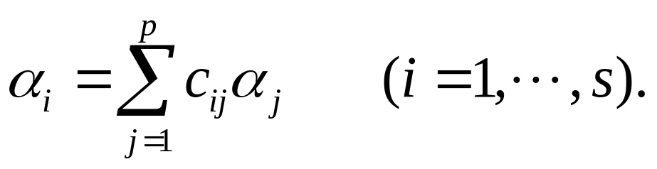
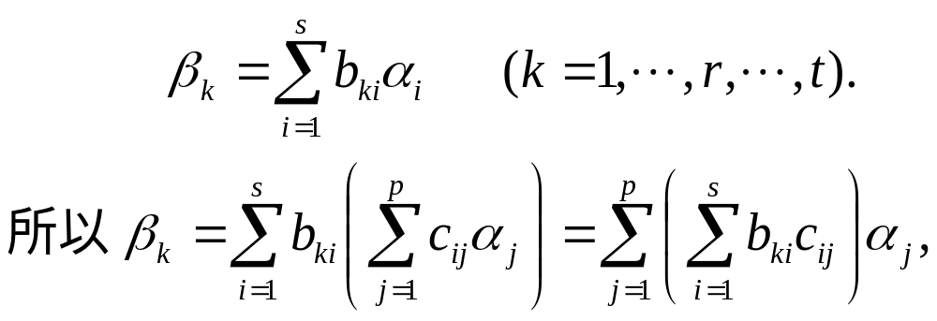
推论3 设秩{α₁,...,α_{s}}=p, 秩{β₁,...β_{t}}=r, 如果向量组β₁,...β_{t}可由向量组α₁,...,α_{s}线性表示, 则r≤p.
证 不妨设α₁,...,α_{p}和β₁,...β_{r}分别是两个向量组的极大无关组, 因此有
又已知

Slide 11
即β₁,...β_{r}可由α₁,...,α_{p}线性表示, 于是由推论1可得r≤p.
由推论3立即可得, 等价的向量组的秩相等.

Slide 12
3.2 矩阵的秩

Slide 13
对于矩阵A, 把它的每一行(列)称为A的一个行(列)向量, 把A的行(列)向量组的秩称为A的行(列)秩. 显然, m×n矩阵A的行秩≤m, 列秩≤n.

Slide 14
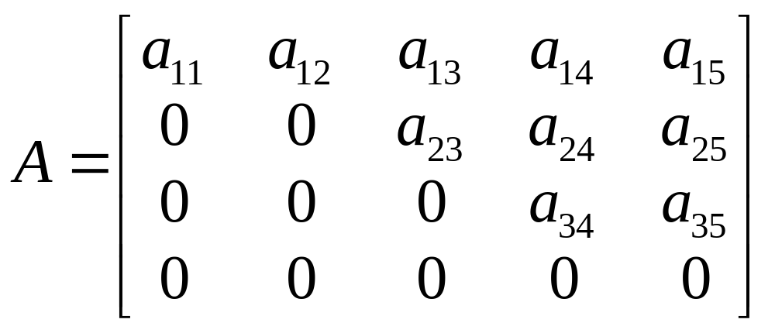
阶梯形矩阵
(其中a₁₁≠0, a₂₃≠0, a₃₄≠0)的行秩=3, 列秩=3,

Slide 15
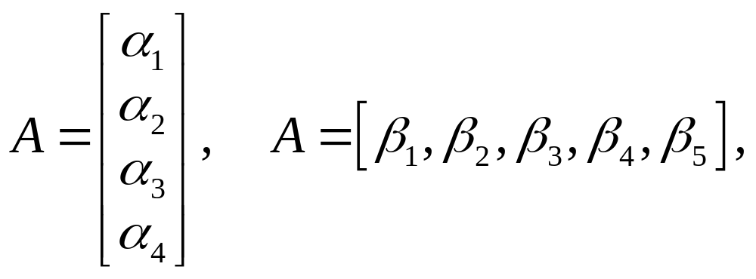
这是因为, 把A按行和按列分块为
则(i)由x₁α₁+x₂α₂+x₃α₃=0可推出数x₁,x₂,x₃必须全为零, 故α₁,α₂,α₃线性无关, 而α₄=O, 因此A的行秩等于3.
(ii)由y₁β₁+y₃β₃+y₄β₄=0可推出数y₁,y₂,y₄必须全为零, 故β₁,β₃,β₄线性无关, 又易见A的任意4个列向量都线性相关)则A的列秩等于3.

Slide 16
由此例可得一般结论: 阶梯形矩阵的行秩等于列秩, 其值等于阶梯形矩阵的非零行的行数.
用高斯消元法解线性方程组AX=b的消元步骤, 是对增广矩阵[A,b]作初等行变换将其化为阶梯形矩阵, 而初等行变换的倍乘, 倍加变换实际是对行向量作线性运算, 因此, 需要研究初等行变换是否改变矩阵的行秩和列秩.

Slide 17
定理1 如果对矩阵A作初等行变换将其化为B, 则B的行秩等于A的行秩.
证 只需证明作一次行初等变换不改变矩阵的行秩. 设A是m×n矩阵,
A的m个行向量记作α₁,α₂,...,α_{m}.
(i) 对换A的某两行位置, 所得到的矩阵B的m个行向量是A的m个行向量, 显然B的行秩等于A的行秩.
(ii) 把A的第i行乘非零常数c得B, 则B的m个行向量α₁,α₂,...,cα_{i},...,α_{m}, 显然B的行向量组与A的行向量组是等价的, 因此B的行秩等于A的行秩.

Slide 18
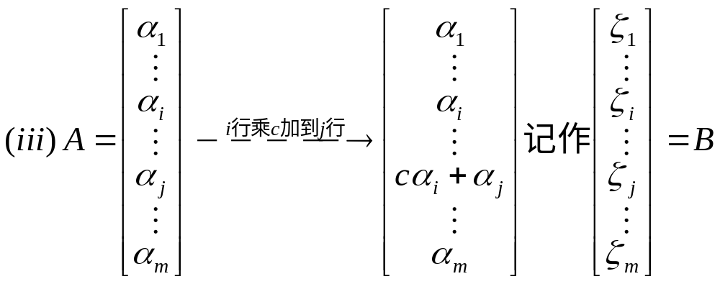
显然B的行向量组可由A的行向量组线性表示, 又α_{j}=−cζ_{i}+ζ_{j}, α_{k}=ζ_{k}(k≠j), 所以A的行向量组也可由B的行向量组线性表示, 因此A与B的行秩也相等.

Slide 19
由定理1可知, 对线性方程组AX=b的增广矩阵[A,b], 不论怎样作行初等变换将其化为阶梯形矩阵, 其非零行的行数都等于[A,b]的行秩.

Slide 20
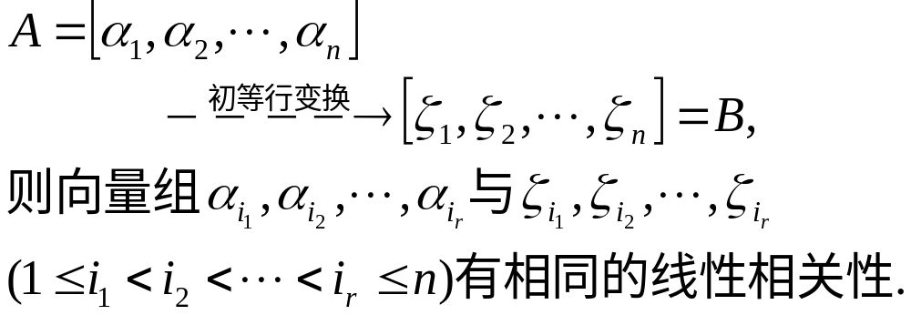
初等行变换也不改变矩阵的列秩, 这是因为
定理2 对矩阵A作初等行变换化为B, 则A与B的任何对应的列向量组有相同的线性相关性, 即:

Slide 21
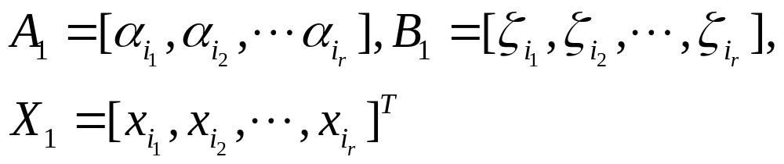
证 对A作初等行变换化为B, 就是用若干初等阵P₁,...,P_{s}左乘A使之等于B, 记P=P_{s}...P₂P₁, 即有 PA=B.
从而 Pα_{j}=ζ_{j}, j=1,2,...,n.
取
则齐次线性方程组A₁X₁=O与B₁X₁=O(即PA₁X₁=O)显然是同解方程组. 即A₁与B₁的列向量组有相同的线性相关性.

Slide 22
定理2也提供了求向量组的秩及其极大线性无关组的一个简便而有效的方法.
即, 如果要求一组给定的向量组的秩和极大无关组, 则将这组向量组按列向量排成矩阵A, 对矩阵A作一系列行初等变换将其变为行简化阶梯矩阵, 则首项变元所在的列, 对应的列向量就是极大无关组. 首项变元的个数就是向量组的秩. 并容易从行简化阶梯矩阵中看出其余向量和极大无关组向量间的线性关系.

Slide 23
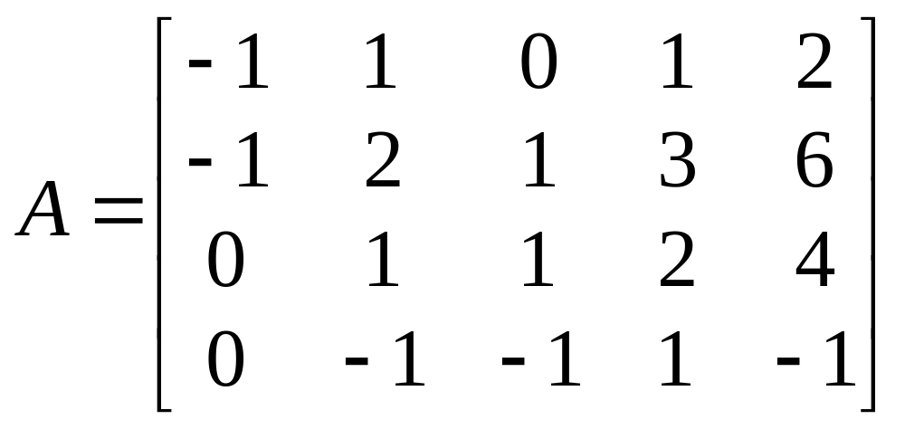
例1 设向量组:α₁=[−1,−1,0,0]^{T}, α₂=[1,2,1,−1]^{T}, α₃=[0,1,1,−1]^{T}, α₄=[1,3,2,1]^{T}, α₅=[2,6,4,−1]^{T}. 试求向量组的秩及其一个极大线性无关组, 并将其余向量用这个极大线性无关组线性表示.
解 作矩阵A=[α₁,α₂,α₃,α₄,α₅], 对A作初等行变换将其化为行简化阶梯阵, 即

Slide 24
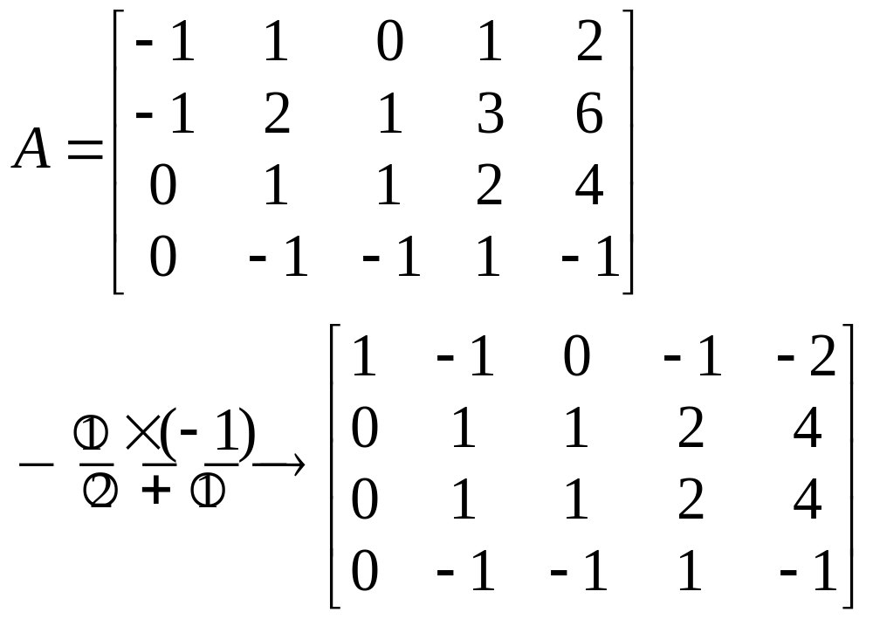

Slide 25
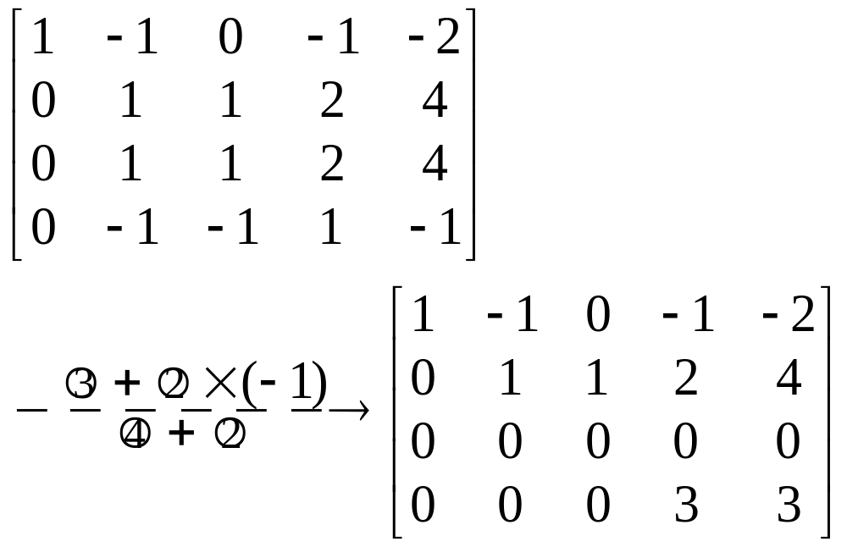

Slide 26
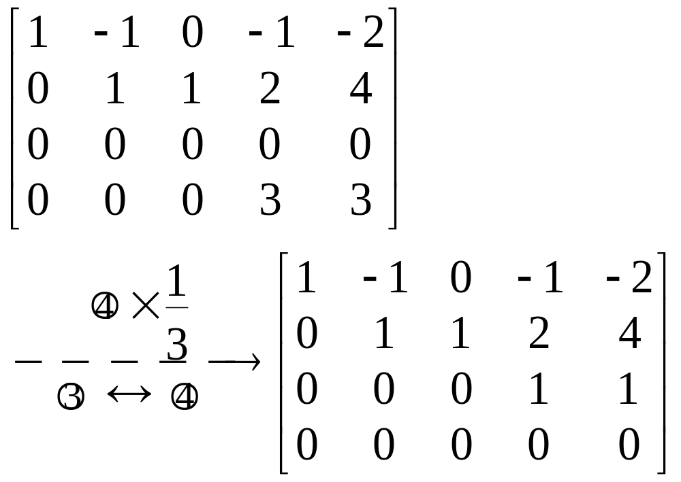

Slide 27
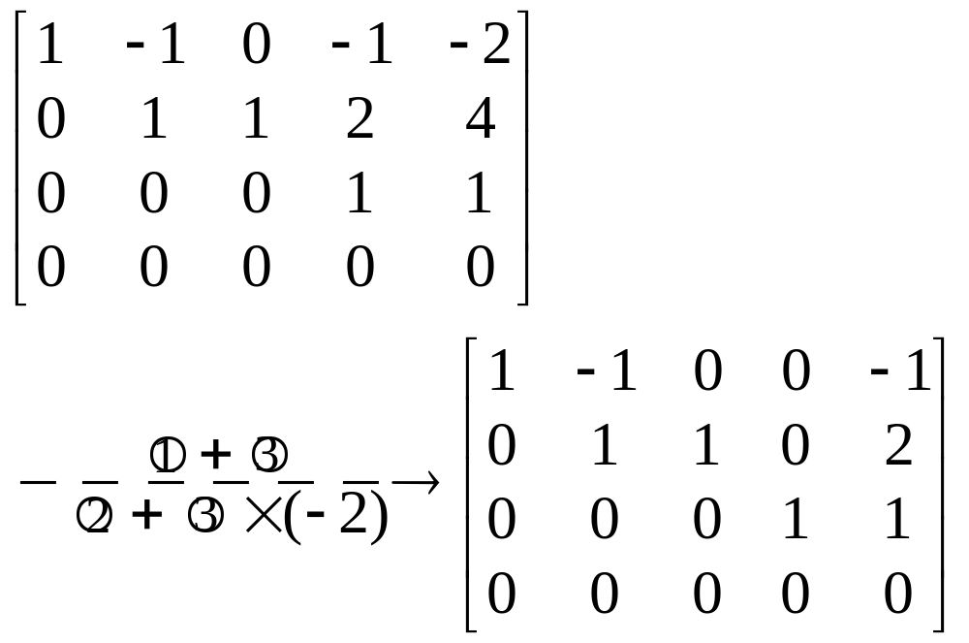

Slide 28
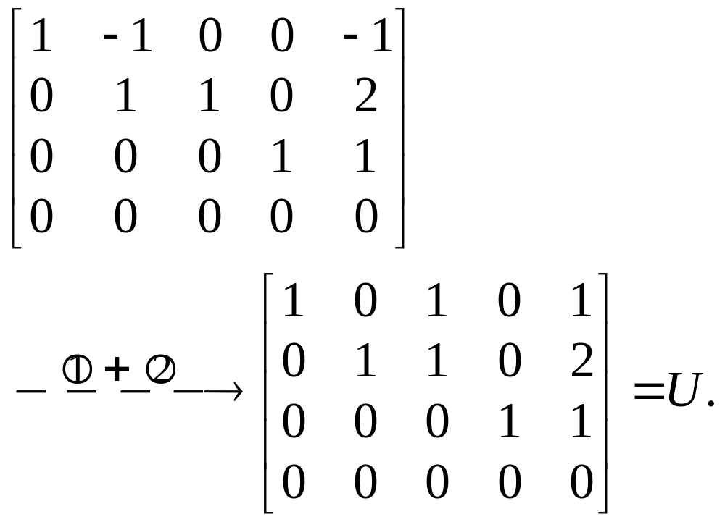
将U记作[ζ₁,ζ₂,ζ₃,ζ₄,ζ₅]. 易见ζ₁,ζ₂,ζ₄是U的一个极大无关组,

Slide 29
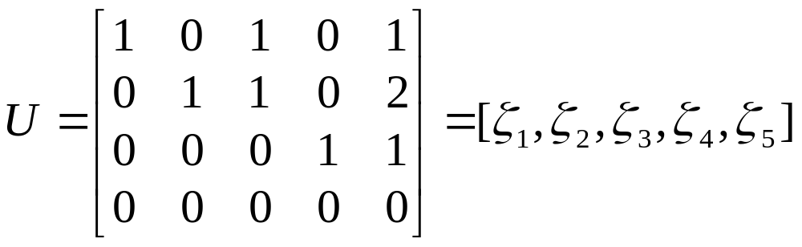
易见ζ₁,ζ₂,ζ₄是U的一个极大无关组, 所以α₁,α₂,α₄也是A的列向量组的一个极大无关组, 故秩{α₁,α₂,α₃,α₄,α₅}=3, 令 x₁α₁+x₂α₂+x₄α₄=α₃ y₁α₁+y₂α₂+y₄α₄=α₅
用高斯消元法解这两个线性方程组可利用阶梯阵U, 得

Slide 30
得 α₃=α₁+α₂, α₅=α₁+2α₂+α₄.
如果只需求向量组的秩和极大线性无关组, 只要对A作初等行变换将其化为一般的阶梯阵, 而不必化为行简化阶梯阵.

Slide 31
由定理1和定理2可以推出:初等列变换也不改变矩阵的列秩和行秩. 因为对A作列变换就是对A^{T}作行变换, A^{T}的行(列)秩就是A的列(行)秩. 于是就有
定理3 初等变换不改变矩阵的行秩和列秩.
由定理1和定理2还可推出下面的定理.
定理4 矩阵A的行秩等于其列秩.
证 对A作初等行变换将其化为阶梯阵U, 则有
A的行秩=U的行秩
=U的列秩=A的列秩.

Slide 32
由于矩阵的行秩和列秩相等, 给出下列定义.
定义1 矩阵A的行秩的数值称为矩阵A的秩, 记作: 秩(A)或r(A).
定理5 n阶矩阵A的秩等于n的充要条件是A为非奇异矩阵(即|A|≠0).
证 若r(A)=n, 则对A作初等行变换可将其化为有n个非零行的行简化阶梯矩阵(即单位阵I), 也就是, 存在可逆阵P使PA=I, 故|A|≠0, 则齐次线性方程组AX=O只有零解, 故A的n个列向量线性无关, 即r(A)=n.

Slide 33
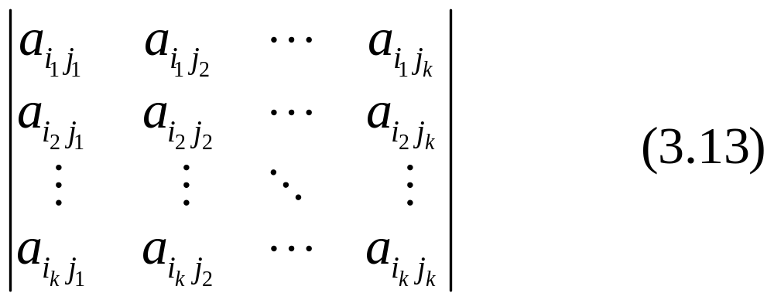
定义2 矩阵A=[a_{ij}]_{m×n}的任意k个行(i₁,i₂,...,i_{k}行)和任意k个列(j₁,j₂,...j_{k}列)的交点上的k²个元素按原顺序排成的k阶行列式
称为A的k阶子行列式, 简称A的k阶子式, 其值等于零(不等于零)时, 称为零子式(非零子式). 如j₁=i₁,j₂=i₂,...,j_{k}=i_{k}时, 称为A的主子式.

Slide 34
如矩阵A存在r阶非零子式, 而所有r+1阶子式(如果存在)都等于零, 则矩阵A的非零子式的最高阶数为r, 因为由所有r+1阶子式都等于零可推出所有更高阶的子式都等于零.
定理6 秩(A)=r的充要条件是A的非零子式的最高阶数为r.
证 必要性, 设秩(A)=r, 即A的行秩为r, 不妨设A的前r个行向量线性无关, 把A的前r个行作成的矩阵记作A₁, 则A₁的列秩=A₁的行秩=r, 不妨再设A₁的前r个列向量线性无关. 如此, 由定理5可知A的左上角r阶子式为非零子式.

Slide 35
又因为A的任意r+1个行向量线性相关, 因此, 在A的任意r+1个行中作成的任一个r+1阶子式都是零子式, 故A的非零子式的最高阶数为r.
充分性, 不妨设A的左上角r阶子式为非零子式, 令A的前r个行作成的矩阵为A₁, 由于A₁中前r个列作成的r阶子式是非零子式, 所以A₁的前r个列向量线性无关, 但A₁的列秩=A₁的行秩≤r, 所以A₁的列秩=r, 从而A₁的行秩=r, 因此A的前r个行向量线性无关. 要证秩(A)=r(即A的行秩=r), 还需证明A的其余各行可由A的前r行线性表示.

Slide 36
这里用反证法, 假设某行(不妨假设第r+1)行不能用前r行线性表示, 于是A的前r+1行线性无关, 如此, 由A的前r+1行作成的矩阵A₂的秩等于r+1, 由必要性的证明可知A₂存在r+1阶非零子式, 这与题设矛盾. 故秩(A)=r. 证毕.
综上所述, 关于矩阵的秩的基本结论是: 矩阵的秩=矩阵的行秩=矩阵的列秩=矩阵的非零子式的最高阶数; 初等变换不改变矩阵的秩.

Slide 37
性质1 r(A+B)≤r(A)+r(B)
证 设A,B均是m×n矩阵, r(A)=p, r(B)=q, 将A,B按列分块为
A=[α₁,α₂,...,α_{n}], B=[β₁,β₂,...,β_{n}],
于是 A+B=[α₁+β₁,α₂+β₂,...,α_{n}+β_{n}].
不妨设A和B的列向量组的极大无关组分别为α₁,α₂,...,α_{p}和β₁,β₂,...,β_{q}, 于是A+B的列向量组可由α₁,α₂,...,α_{p}, β₁,β₂,...,β_{q}线性表示, 因此, r(A+B)=A+B的列秩
≤秩(α₁,α₂,...,α_{p}, β₁,β₂,...,β_{q})≤p+q.

Slide 38
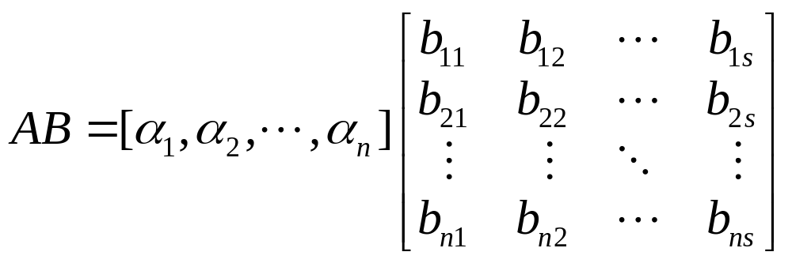
性质2 r(AB)≤min(r(A),r(B))
证 设A,B分别是m×n, n×s矩阵, 将A按列分块
的列向量组γ₁,...,γ_{s}可由A的列向量组α₁,...,α_{n}线性表示, 故 r(AB)=AB的列秩≤A的列秩=r(A). 类似地, 将B按行分块可得r(AB)≤r(B).

Slide 39
性质3 设A是m×n矩阵, P,Q分别是m阶, n阶可逆矩阵, 则 r(A)=r(PA)=r(AQ)=r(PAQ).
证 由于可逆阵P,Q可以表示为若干个初等阵的乘积, 而初等变换不改变矩阵的秩, 故结论成立.

Slide 40
例2 设A是m×n矩阵, m<n, 证明: |A^{T}A|=0.
证 由于r(A)=r(A^{T})≤min(m,n)<n, 根据性质2, 有 r(A^{T}A)≤min(r(A^{T}),r(A))<n,
而A^{T}A是n阶矩阵, 利用定理5或定理6的结论, 即得|A^{T}A|=0.

Slide 41
今天作业:第142页开始
13，19，20题

